Slide 1
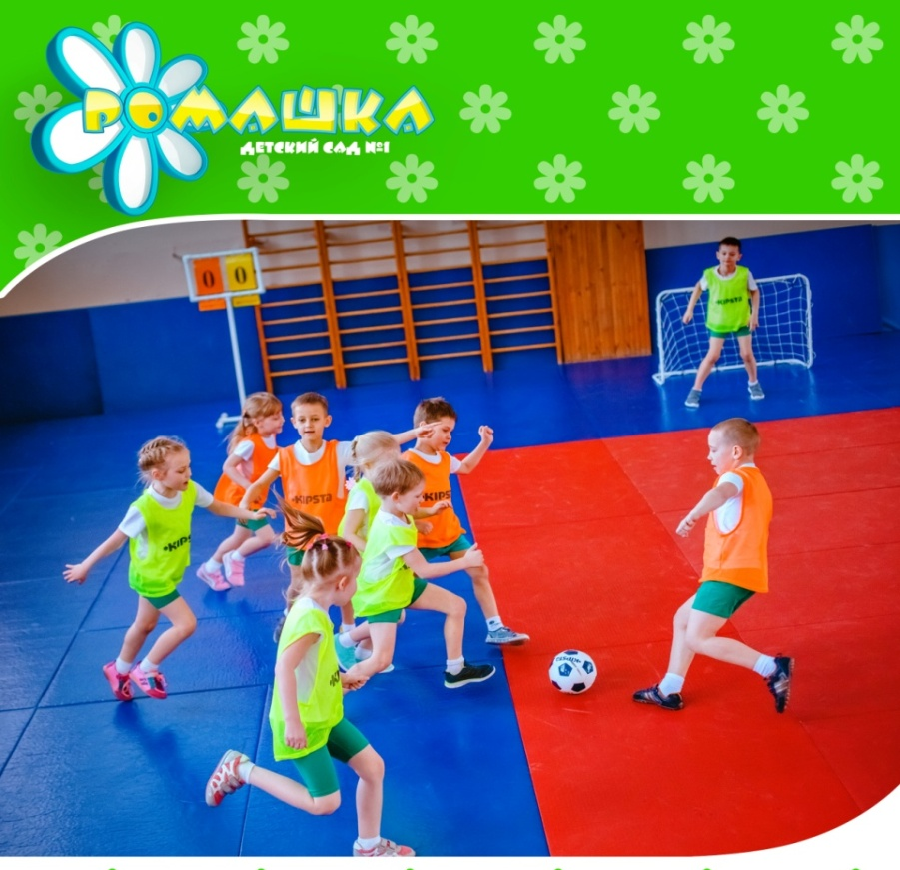
Мини - футбол как средство формирования предпосылок к здоровому образу жизни.

Slide 3
Программа для обучения детей старшего дошкольного возраста игре в мини - футбол «Юные футболисты»

Slide 4
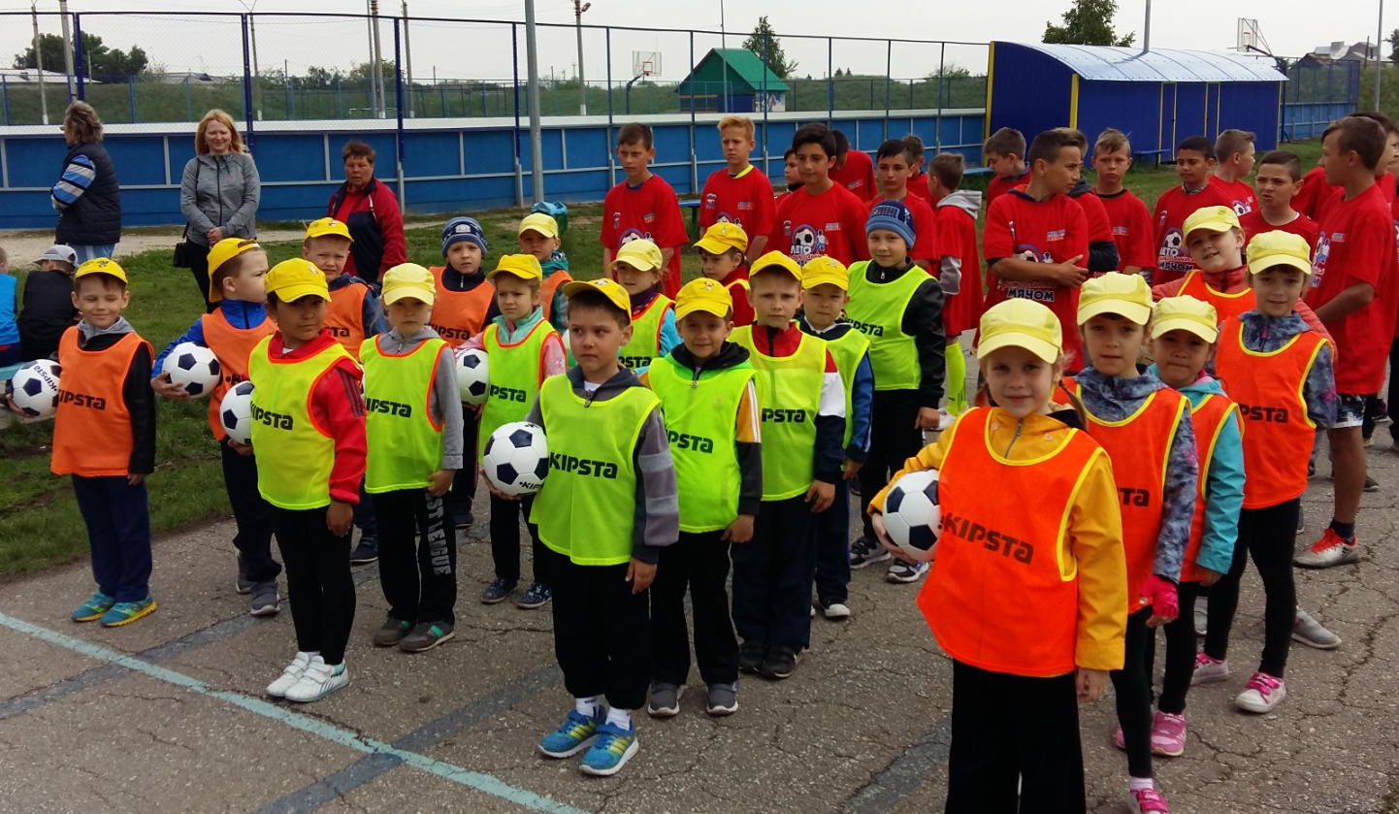

Slide 5
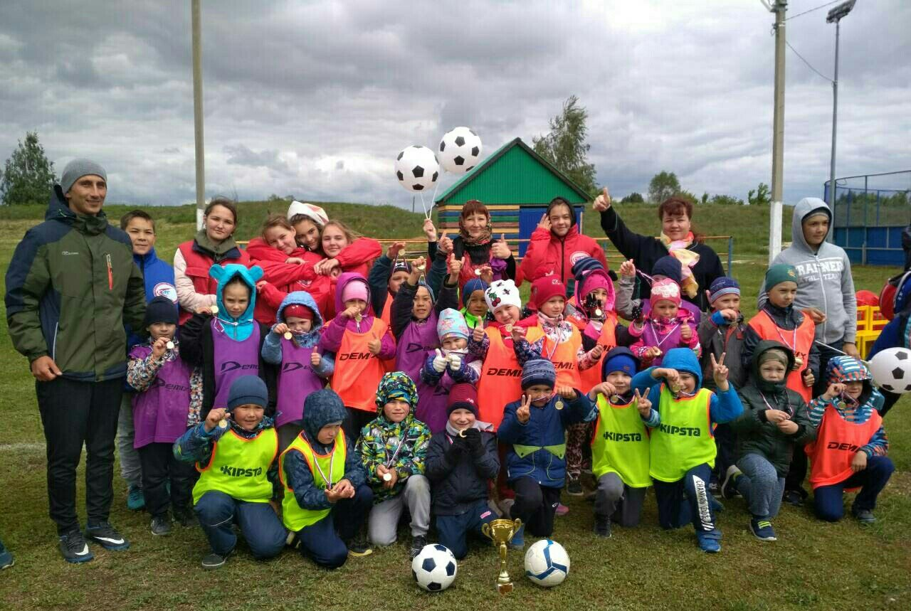
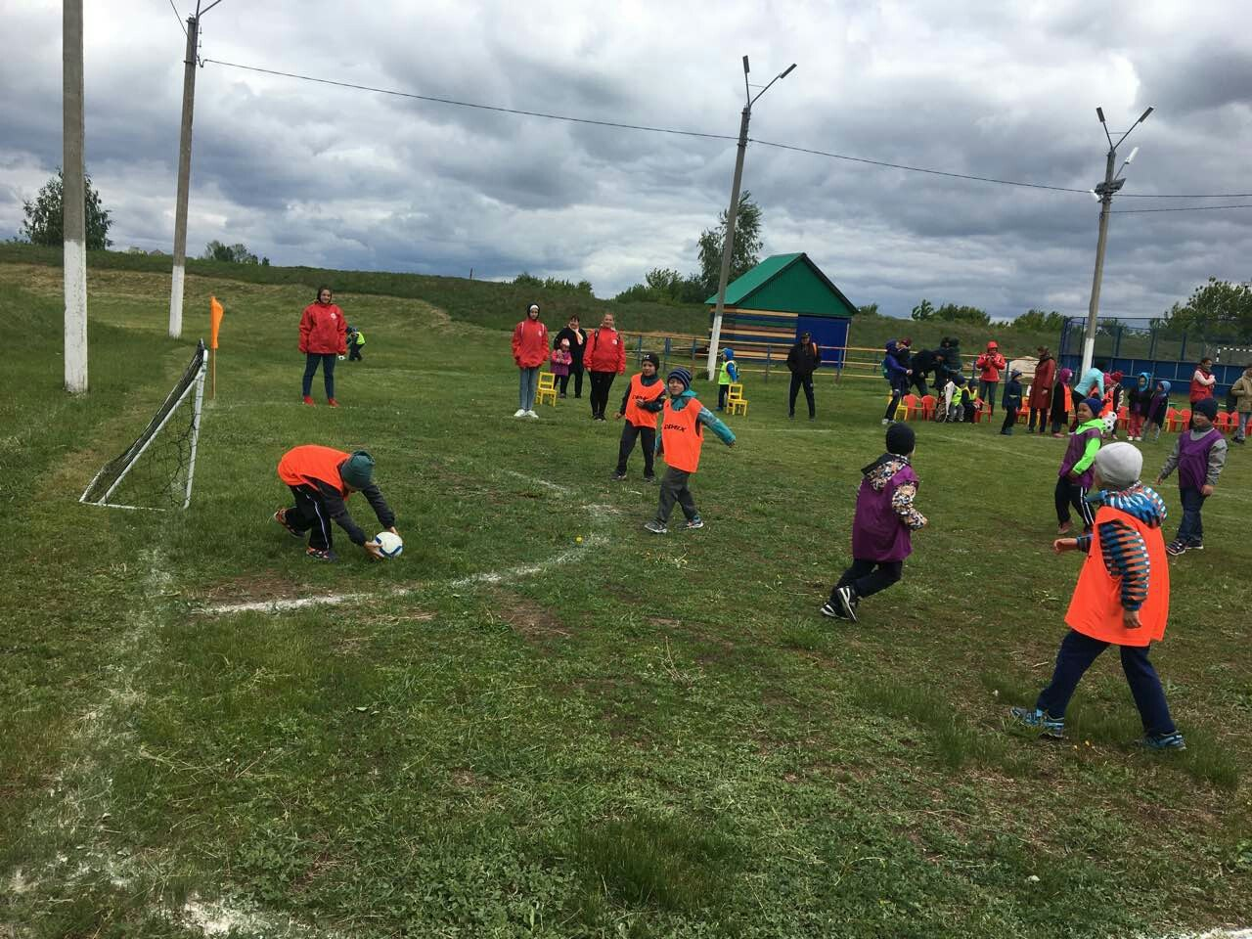
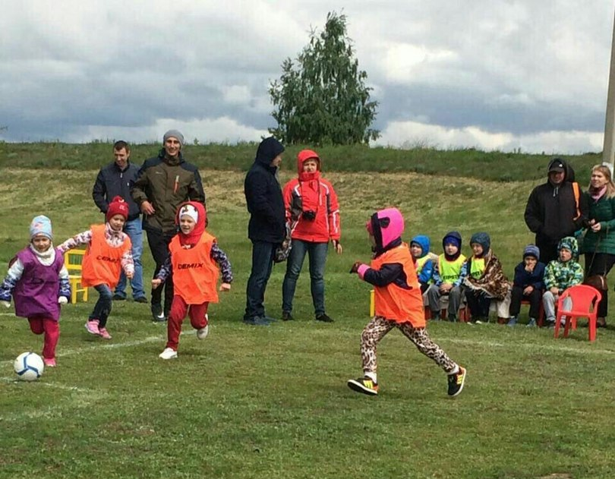

Slide 6
